Slide 1
Capítulo 6
Álgebra e cálculo relacional

Slide 2
Tópicos
Operações relacionais unárias: SELEÇÃO e PROJEÇÃO
Operações de álgebra relacional com base na teoria dos conjuntos
Operações relacionais binárias: JUNÇÃO e DIVISÃO
Outras operações relacionais

Slide 3
Tópicos (cont.)
Exemplos de consultas na álgebra relacional
O cálculo relacional de tupla
O cálculo relacional de domínio

Slide 4
Álgebra e cálculo relacional
Álgebra relacional
  Conjunto básico de operações para o modelo relacional
Expressão da álgebra relacional
  Sequência de operações da álgebra relacional
Cálculo relacional
  Linguagem declarativa de nível mais alto para especificar consultas relacionais

Slide 5

Operações relacionais unárias:
SELEÇÃO e PROJEÇÃO
A operação SELEÇÃO
  Subconjunto das tuplas de uma relação que satisfaça uma condição de seleção:
    Expressão booleana contém cláusulas da forma <nome atributo> <op comparação> <valor constante>
    ou
    <nome atributo> <op comparação> <nome atributo>

Slide 6
Operações relacionais unárias:
SELEÇÃO e PROJEÇÃO (cont.)
Exemplo:
<condição seleção> é aplicada independentemente para cada tupla individual t em R
  Se a condição for avaliada como TRUE, tupla selecionada
Condições booleanas AND, OR e NOT

Slide 7
Operações relacionais unárias:
SELEÇÃO e PROJEÇÃO (cont.)
Unário
  Aplicado a uma única seleção
Seletividade
  Fração de tuplas selecionada por uma condição de seleção
Operação SELECT comutativa
Cascata de operações SELEÇÃO a uma única operação com condição AND

Slide 8
A operação PROJEÇÃO
Seleciona colunas da tabela e descarta as outras:
Grau
  Número de atributos em <lista atributos>
Eliminação de duplicatas
  Resultado da operação PROJEÇÃO como um conjunto de tuplas distintas

Slide 9



Sequências de operações e a operação RENOMEAR
Expressão em linha:
Sequência de operações:
Renomear atributos nos resultados intermediários
  Operação RENOMEAR

Slide 10
Operações de álgebra relacional com base na teoria dos conjuntos
UNIÃO, INTERSECÇÃO e SUBTRAÇÃO
  Mesclar os elementos de dois conjuntos de diversas maneiras
  Operações binárias
  Relações devem ter o mesmo tipo de tupla
UNIÃO
  R ∪ S
  Inclui todas as tuplas que estão em R ou em S ou tanto em R quanto em S
  Tuplas duplicadas são eliminadas

Slide 11
Operações de álgebra relacional com base na teoria dos conjuntos (cont.)
INTERSECÇÃO
  R ∩ S
  Inclui todas as tuplas que estão tanto em R quanto em S
DIFERENÇA DE CONJUNTO (ou SUBTRAÇÃO)
  R – S
  Inclui todas as tuplas que estão em R, mas não em S

Slide 12
A operação PRODUTO
CARTESIANO ou
PRODUTO CRUZADO
PRODUTO CARTESIANO
  PRODUTO CRUZADO ou JUNÇÃO CRUZADA
  Indicada por ×
  Operação de conjunto binária
  Relações que não precisam ser compatíveis na união
  Útil quando seguida por uma seleção que combina valores de atributos

Slide 13
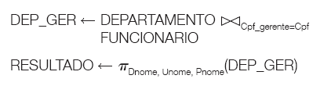
Operações relacionais binárias:
JUNÇÃO e DIVISÃO
A operação JUNÇÃO
  Indicada por
  Combina tuplas relacionadas de duas relações em uma única tupla 'maior'
  Condição de junção geral tem a forma <condição> AND <condição> AND... AND <condição>
  Exemplo:

Slide 14
Operações relacionais binárias:
JUNÇÃO e DIVISÃO (cont.)
JUNÇÃO THETA
  Cada <condição> tem a forma A_{i} θ B_{j}
  A_{i} é um atributo de R
  B_{j} é um atributo de S
  A_{i} e B_{j} têm o mesmo domínio
  θ (teta) é um dos operadores de comparação:
    {=, <, ≤, >, ≥, ≠}

Slide 15
Variações de JUNÇÃO:
EQUIJUNÇÃO e JUNÇÃO
NATURAL
EQUIJUNÇÃO
  Único operador de comparação usado: =
  Sempre temos um ou mais pares de atributos que possuem valores idênticos em cada tupla
JUNÇÃO NATURAL
  Indicada por *
  Elimina o segundo atributo (desnecessário) na condição de EQUIJUNÇÃO

Slide 16
Variações de JUNÇÃO:
EQUIJUNÇÃO e JUNÇÃO
NATURAL (cont.)
Seletividade de junção
  Tamanho esperado do resultado da junção dividido pelo tamanho máximo n_{R} *n_{S}
Junções internas
  Tipo de operação de correspondência e combinação
  Definida de maneira formal como uma combinação de PRODUTO CARTESIANO e SELEÇÃO

Slide 17
Um conjunto completo de operações da álgebra relacional
Conjunto de operações da álgebra relacional {σ, π, ∪, ρ, –, ×} é um conjunto completo
  Qualquer operação da álgebra relacional pode ser expressa como uma sequência de operações desse conjunto

Slide 18
A operação DIVISÃO
Indicada por ÷
Exemplo: recuperar os nomes dos funcionários que trabalham em todos os projetos em que ‘João Silva’ trabalha
Aplicada a relações R(Z) ÷ S(X)
  Atributos de R são um subconjunto dos atributos de S

Slide 19
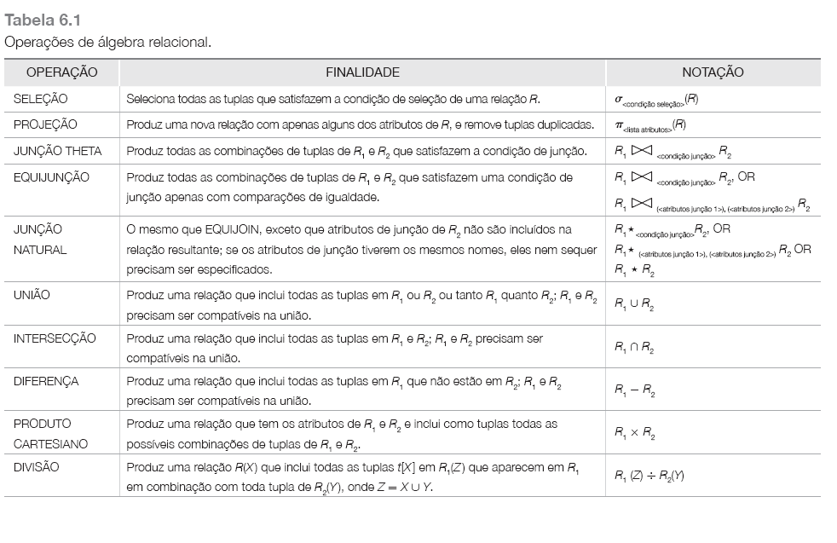
Operações de álgebra relacional

Slide 20
Notação para árvores de consulta
Árvore de consulta
  Representa as relações de entrada da consulta como nós folha da árvore
  Representa as operações da álgebra relacional como nós internos

Slide 21
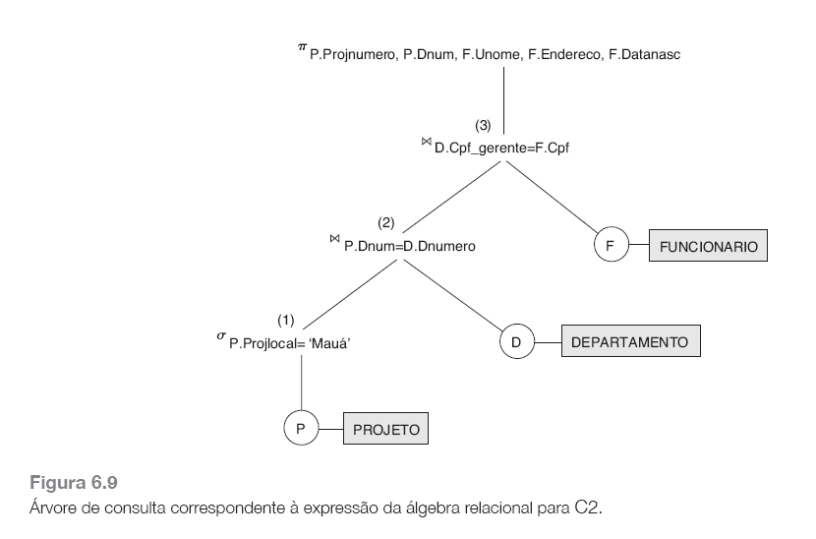

Slide 22

Outras operações relacionais
Projeção generalizada
  Permite que as funções dos atributos sejam incluídas na lista de projeção
Funções de agregação e agrupamento
  Funções comuns aplicadas a coleções de valores numéricos
  Inclui SOMA, MÉDIA, MÁXIMO e MÍNIMO

Slide 23

Outras operações relacionais
(cont.)
Agrupar tuplas pelo valor de alguns de seus atributos
  Aplicar uma função de agregação independentemente para cada grupo

Slide 24
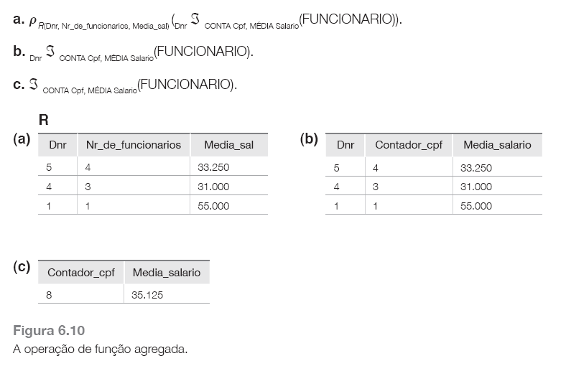

Slide 25
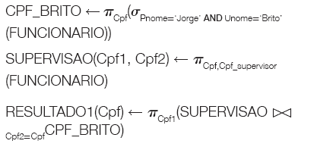
Operações de fechamento recursivo
Operação aplicada a um relacionamento recursivo entre tuplas do mesmo tipo

Slide 26

Operações OUTER JOIN
Junções externas
  Mantém todas as tuplas em R, ou todas em S, ou todas aquelas nas duas relações no resultado da JUNÇÃO, independentemente de elas possuírem ou não tuplas correspondentes na outra relação
  Tipos
    JUNÇÃO EXTERNA À ESQUERDA, JUNÇÃO EXTERNA À DIREITA, JUNÇÃO EXTERNA COMPLETA
  Exemplo:

Slide 27
A operação UNIÃO EXTERNA
Fazer a união de tuplas de duas relações que possuem alguns atributos comuns
  Não são compatíveis na união (tipo)
Parcialmente compatíveis
  Todas as tuplas de ambas as relações são incluídas no resultado
  Tuplas com o mesmo valor de combinação aparecerão apenas uma vez

Slide 28
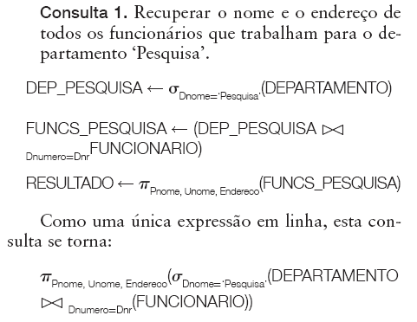
Exemplos de consultas na álgebra relacional

Slide 29
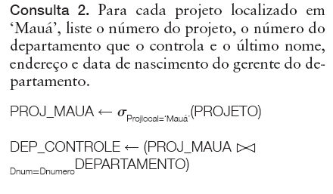
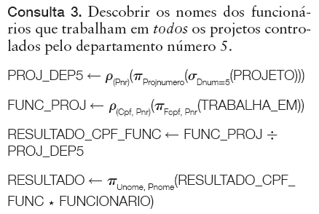
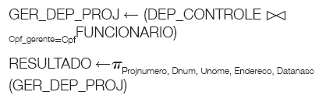
Exemplos de consultas na álgebra relacional (cont.)

Slide 30
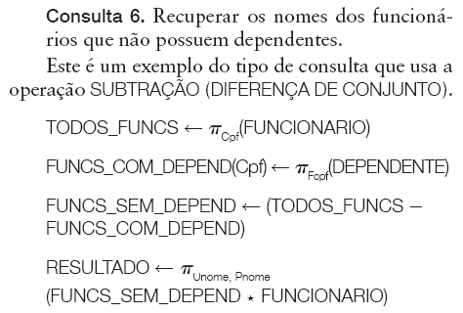
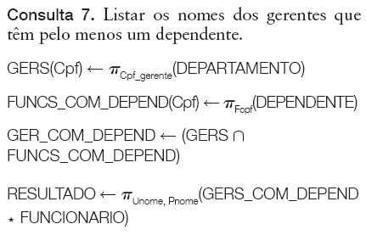
Exemplos de consultas na álgebra relacional (cont.)

Slide 31
O cálculo relacional de tupla
Expressão declarativa
  Especifica uma solicitação de recuperação com linguagem não procedimental
Qualquer recuperação que possa ser especificada na álgebra relacional básica
  Também pode ser especificada no cálculo relacional

Slide 32

Variáveis de tupla e relações de intervalo
Variáveis de tupla
  Percorre determinada relação do banco de dados
Satisfazem COND(t):
Especifica:
  Relação de intervalo R de t
  Selecionar combinações de tuplas em particular
  Conjunto de atributos a serem recuperados (atributos solicitados)

Slide 33

Expressões e fórmulas no cálculo relacional de tupla
Expressão geral do cálculo relacional de tupla tem a forma:
Valor verdade do átomo
  Avaliado como TRUE ou FALSE para uma combinação específica de tuplas
Fórmula (condição booleana)
  Composta de um ou mais átomos conectados por meio dos operadores lógicos AND, OR e NOT

Slide 34
Os quantificadores existenciais e universais
Quantificador universal (∀)
Quantificador existencial (∃)
Definir uma variável de tupla em uma fórmula como livre ou ligada

Slide 35
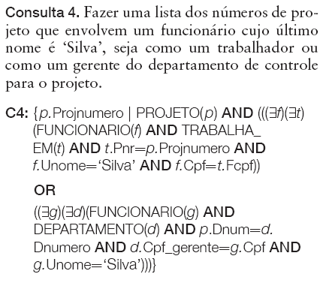
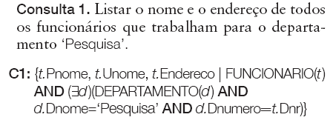
Exemplo de consultas no cálculo relacional de tupla

Slide 36
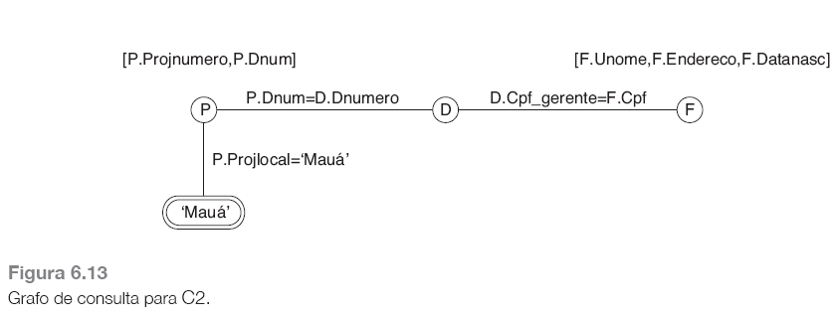
Notação para grafos de consulta

Slide 37
Transformando os quantificadores universais e existenciais
Transformar um tipo de quantificador no outro com a negação (precedida por NOT)
  AND e OR substituem um ao outro
  Uma fórmula negada torna-se não negada
  Uma fórmula não negada torna-se negada

Slide 38
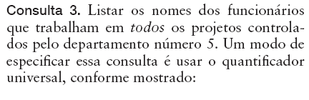
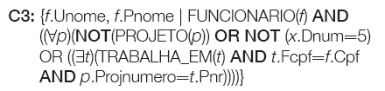
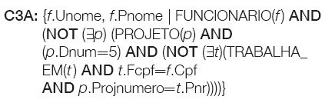
Usando o quantificador universal nas consultas

Slide 39
Expressões seguras
Garantir a geração de um número finito de tuplas como resultado
  Caso contrário, a expressão é chamada de insegura
Expressão é segura
  Todos os valores em seu resultado são do domínio da expressão

Slide 40
O cálculo relacional de domínio
Difere do cálculo de tupla no tipo das variáveis usadas nas fórmulas
  Variáveis percorrendo os valores isolados dos domínios de atributos
Fórmula é composta de átomos
  Avaliados como TRUE ou FALSE para um conjunto de valores específico
    Chamados valores verdade dos átomos

Slide 41
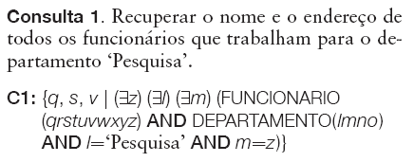
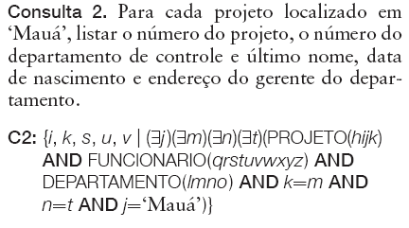
O cálculo relacional de domínio (cont.)
Linguagem QBE
  Baseada no cálculo relacional de domínio

Slide 42
Resumo
Linguagens formais para o modelo de dados relacional:
  Álgebra relacional: operações, operações unárias e binárias
  Algumas consultas não podem ser declaradas com as operações básicas da álgebra relacional
    Mas são importantes para situações práticas
Cálculos relacionais
  Baseados no cálculo de predicado

